Slide 1



BÁO CÁO MÔN KIỂM THỬ PHẦN MỀM
TRƯỜNG ĐẠI HỌC SƯ PHẠM – ĐẠI HỌC ĐÀ NẴNG
KHOA TIN HỌC
CHỦ ĐỀ:
ỨNG DỤNG KIỂM THỬ PHẦM MỀM TRONG XÂY DỰNG WEBSITE QUẢN LÝ CỬA HÀNG VẬT LIỆU XÂY DỰNG
GVHD : Nguyễn Thị Vui
Sinh viên : Chu Mạnh Cường
Hà Đỗ Ngọc Thịnh
Nguyễn Thanh Tài
Nguyễn Công Đạt
Phạm Đức Linh
Lớp : 19CNTTD

Slide 2
Khái quát nội dung thực hiện
Nội dung thực hiện
Phần I: Mô tả Website
Phần II: Một số khái niệm trong kiểm thử phần mềm và ứng dụng Xunit trong kiểm thử
Phần IV: Demo website và tiến hành kiểm thử bằng Xunit
Phần III: Giới thiệu tài liệu test case

Slide 3
Phần I: Mô tả Website
Mô tả website
Như chúng ta cũng thấy trong thị trường hiện nay thì việc cạnh tranh về kinh doanh ngày càng trở nên quyết liệt và hầu hết những nhà kinh doanh, những công ty, cửa hàng đều rất chú tâm đến việc làm thoả mãn khách hàng một cách tốt nhất. So với kinh doanh truyền thống thì TMDT chi phí thấp hơn, hiệu quả đạt cao hơn. Hơn thế nữa, với lợi thế của công nghệ Internet nên việc truyền tải thông tin về sản phẩm nhanh chóng, thuận tiện. Kết hợp với bộ phận giao hàng tận nơi, là thông qua bưu điện và ngân hàng để thanh toán tiền, càng tăng thêm thuận lợi để loại hình này phát triển. Đó cũng là lí do việc “Xây dựng website quản lý cửa hàng vật liệu xây dựng” ra đời để nhằm đáp ứng lại nhu cầu cho các cửa hàng.
Tuy nhiên, song song với việc xây dựng sẽ đi kèm với việc kiểm thử để mang lại cho khách hàng một sản phẩm chất lượng nhất. Nhóm tụi em ứng dụng Xunit trong việc kiểm thử các API nhằm mục đích nâng cao chất lượng của sản phẩm, đảm bảo được các tiêu chí đề ra và từ đó hướng tới một sản phẩm đạt tiêu chuẩn.

Slide 4
Phần I: Mô tả Website
Cơ cấu các bộ phận và nhiệm vụ cơ bản
Cửa hàng gồm 2 bộ phận, hoạt động có mối liên quan chặc chẽ với nhau :
Bộ phận bán hang (Admin) : Cập nhật dữ liệu, duyệt các đơn hàng và chuyển qua cho bộ giao hàng, đăng bài mới, hỗ trợ về website. Tư vấn cho khách hàng, trả lời các thắc mắc của khách hàng khi khách hàng có yêu cầu, trả lời các comment của khách hàng, báo cáo doanh số cho quản lý.
Khách hàng : Khách chọn mua sản phẩm cà gửi giỏ hàng cùng những thông tin của mình tới CSDL của website sau đó nhận hàng trả tiền và hoàn thành hóa đơn với nhân viên bán hàng.

Slide 5
Phần I: Mô tả Website
Quy trình xử lý
Sau khi khách hàng truy cập vào website VẬT LIỆU XÂY DỰNG ĐÀ NẴNG , khách hàng có thể truy cập theo các mục trên menu theo sở thích. Khách hàng xem các sản phẩm mình muốn mua rồi thêm vào giỏ hàng bằng cách nhấn nút THÊM VÀO GIỎ HÀNG. Sau khi lựa hết các sản phẩm khách hàng bấm thanh toán để chuyển tới trang đặt hàng. Để đặt hàng thì khách hàng phải đăng kí thành viên. Sau khi đăng kí thành công thì đăng nhập và tiến hành thanh toán. Có hình thức nhận hàng và thanh toán. Thanh toán xong thì của hàng sẽ liên hệ với khách hàng sớm nhất để xác nhận đơn hàng và giao hàng.
Bộ phận bán hàng : Sẽ cập nhật sản phẩm, số lượng, xác nhận đơn hàng đã giao hàng đã giao hoặc chưa giao, xuất hóa đơn. Khi khách hàng có thắc mắc về sản phẩm thì sẻ trả lời cho khách hàng, hướng dẫn khách hàng mua hàng.

Slide 6
Phần I: Mô tả Website
Chức năng
Về phía Khách hàng
Đăng ký, đăng nhập, đăng xuất,
Chỉnh sửa thông tin khách hàng.
Danh mục hãng,
Danh mục sản phẩm,
Chi tiết thông tin sản phẩm,
Tìm kiếm sản phẩm.
Thêm sản phẩm vào giỏ hàng,
Chi tiết giỏ hàng,
Thanh toán,
Feedback.
Về phía bán hàng
Đăng nhập,
Đăng xuất,
Quản lý sản phẩm.
Quản lý đơn hang.
Quản lý phản hồi.
Thêm
Sửa
Xóa

Slide 7
Phần II: Một số khái niệm trong kiểm thử phần mềm
1. Khái niệm về kiểm thử phần mềm
Kiểm thử phần mềm là quá trình thực thi 1 chương trình với mục đích tìm ra lỗi.
Kiểm thử phần mềm đảm bảo sản phẩm phần mềm đáp ứng chính xác, đầy đủ và đúng theo yêu cầu của khách hàng, yêu cầu của sản phẩm đề đã đặt ra.
Kiểm thử phần mềm cũng cung cấp mục tiêu, cái nhìn độc lập về phần mềm, điều này cho phép việc đánh giá và hiểu rõ các rủi ro khi thực thi phần mềm.
Kiểm thử phần mềm tạo điều kiện cho bạn tận dụng tối đa tư duy đánh giá và sáng tạo để bạn có thể phát hiện ra những điểm mà người khác chưa nhìn thấy.

Slide 8
Phần II: Một số khái niệm trong kiểm thử phần mềm
2. Khái niệm về kiểm thử đơn vị(Unit test)
Kiểm thử đơn vị là hoạt động kiểm thử nhỏ nhất. Kiểm thử thực hiện trên các hàm hay thành phần riêng lẻ.
Đây là 1 công việc mà để thực hiện được nó thì người kiểm thử sẽ phải hiểu biết về code, về chương trình, các hàm, ...Nếu bạn đang lo lắng vì bạn không có nhiều kiến thức về code thì không sao cả, vì bạn sẽ không phải thực hiện bước kiểm thử này, lập trình viên sẽ làm nó trước khi giao cho bạn.
Mục đích của việc thực hiện kiểm thử đơn vị là cô lập từng thành phần của chương trình và chứng minh các bộ phận riêng lẻ chính xác về các yêu cầu chức năng.

Slide 9
Phần II: Một số khái niệm trong kiểm thử phần mềm
3. Testcase
Test case là mô tả một dữ liệu đầu vào, hành động và một kết quả mong đợi (expected result) để xác định một chức năng của ứng dụng phần mềm hoạt động đúng hay không.
Test case thường được viết trên excel. Một file Testcase cơ bản cần có các trường sau: TestcaseID, mục tiêu test, các bước thực hiện test, và kết quả trả về (expected result) có đúng với yêu cầu test không.Ngoài ra còn có thể có thêm điều kiện tiên quyết và dữ liệu test.
Để viết được testcases có hiệu quả bao phủ hết các trường hợp cần test thì testcases phải có đầy đủ hết các Nghiệp vụ mà hệ thống yêu cầu (các yêu cầu trong tài liệu Đặc tả ko được bỏ sót, sử dụng các kỹ thuật thiết kế test case (các kỹ thuật test hộp đen) để viết được test case có độ bao phủ tối đa.

Slide 10
Phần II: Một số khái niệm trong kiểm thử phần mềm
4. Test plan
Test plan chính là tài liệu tổng quan về việc kiểm thử 1 project: phạm vi kiểm thử, hướng tiếp cận, quy trình kiểm thử, tài nguyên và nhân lực test cần có, các chức năng/ module cần được test, các công cụ và môi trường test cần có.
Bao gồm cả kế hoạch ai test chức năng nào, khi nào bắt đầu thực hiện viết và hoàn thành testcases, khi nào bắt đầu thực hiện test và kế hoạch hoàn thành test
Dựa vào kế hoạch chung của dự án để lên kế hoạch cho bên kiểm thử. Trong trường hợp khi làm thực tế thấy có khả năng không đúng như kế hoạch đã lên thì phải báo cáo lại test leader hoặc Quản trị dự án sớm.

Slide 11
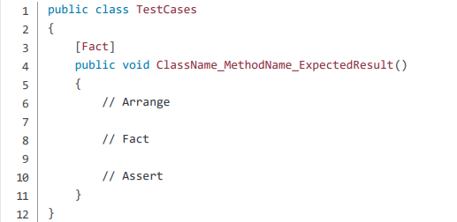
Phần II: Ứng dụng Xunit trong kiểm thử phần mềm
5. Khái niệm về Xunit ?
XUnit là một framework unit test cho .NET cung cấp một cách dễ dàng để viết code, chạy và debug các bài kiểm tra unit test.
Trong xUnit, một bài kiểm tra cơ bản là một phương thức trong lớp công khai, không có tham số hoặc giá trị trả về, được gắn nhãn bằng thuộc tính Fact, như sau:

Slide 12
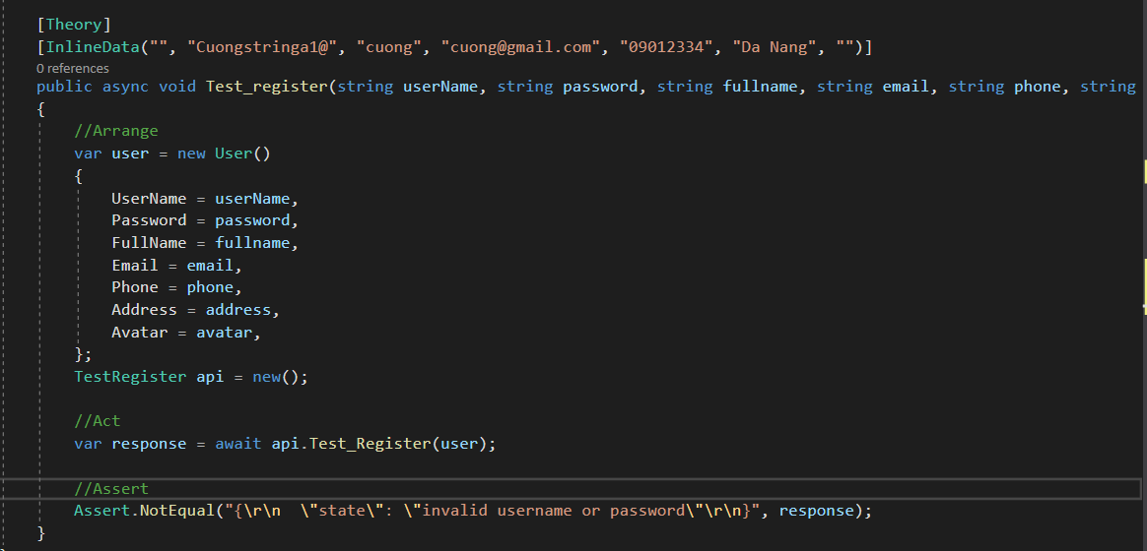
Phần II: Ứng dụng Xunit trong kiểm thử phần mềm
6. Arrange, Act, Assert (AAA)
Cụm từ "Arrange, Act, Assert" hay AAA là một cách hay để ghi nhớ cấu trúc của một bài kiểm tra unit test.
Arrange có nghĩa là để thiết lập môi trường thử nghiệm cần thiết và các phụ thuộc. Điều này có thể có nghĩa là tạo một tập hợp dữ liệu thử nghiệm tốt đã biết hoặc tạo mock của một phần phụ thuộc mà chúng ta không muốn kiểm tra. Tóm lại, "Arrange" có nghĩa là "tạo ra những gì bài kiểm tra cần để chạy."
Act có nghĩa là thực thi mã cần được kiểm tra, đã được thiết lập trong bước Arrange.
Assert có nghĩa là kiểm tra kết quả và đầu ra và xác nhận rằng chúng là những gì chúng ta mong đợi.

Slide 13

THANK YOU FOR WATCHING

